Slide 1
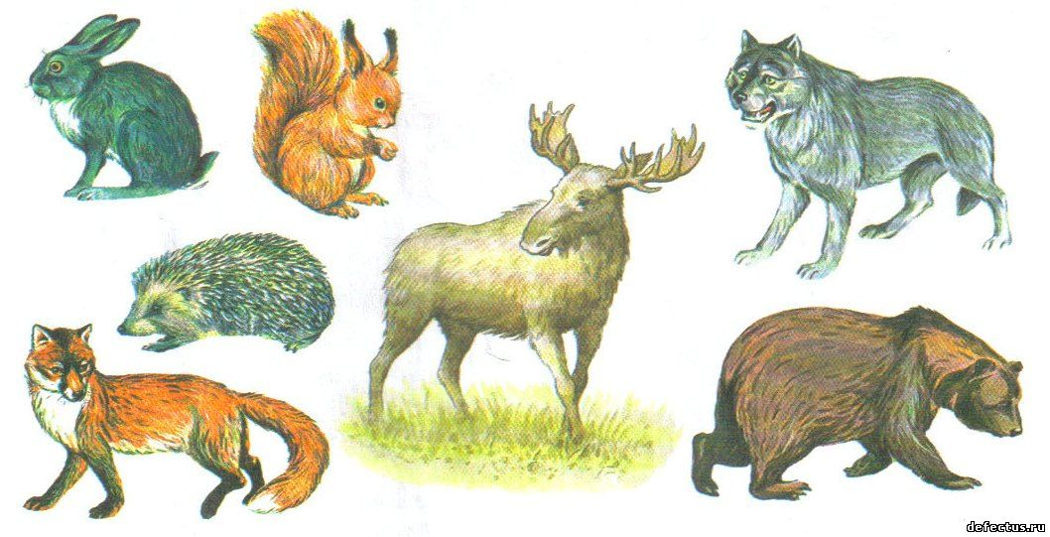
Дикие животные леса

Slide 2
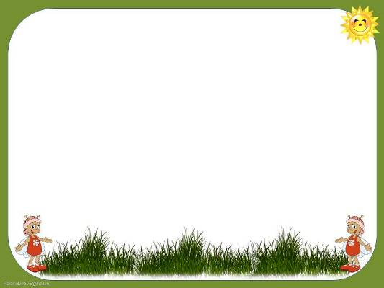
Непосредственно образовательная
деятельность занятия по развитию речи детей старшего дошкольного возраста на тему
«Животные леса»
Для детей старшего дошкольного возраста

Slide 3
Цель.
Содействовать обогащению представлений о диких животных в природе

Slide 4
Задачи образовательной деятельности.
Познавательные:
• Уточнить представления детей о животных леса.
• Закрепить знания детей о жизни диких животных в лесу, месте их обитания, способе добычи пищи.
• Формировать знания детей о взаимосвязи всего живого в природе.
Развивающие:
• Расширять и активизировать словарный запас по теме “Дикие животные”. Совершенствовать навыки чтения.
• Развивать память, логическое мышление, коммуникативные способности.
Воспитательные:
• Воспитывать любознательность.
• Воспитывать умение выслушивать сверстника до конца, учитывать мнения других.
• Воспитывать любовь к животным, к природе вообще, бережное отношение к природе.

Slide 5
Лексический материал.
Имена существительные: белка, лиса, медведь, волк, лось, заяц, дупло, нора, берлога, логово, куст.
Имена прилагательные: дикие, беличьи, лисьи, медвежьи, волчьи, лосиные, заячьи.
Глаголы: утепляют, поселяются, рыщет, грызёт, поселяются.

Slide 6
Предварительная работа.
• Беседы о диких животных.
• Чтение художественной литературы
(В. Бианки “Купание медвежат”; Е. Чарушин “Волчишко”, “Медведица и медвежата”;
Н. Сладков “Лиса и заяц” и др.).
• Дидактические игры: “Кто, где живет?”; “Дикие животные”; “Когда это бывает?”, «У кого что?», «Назови детёнышей».
• Рассматривание сюжетных картин по теме “Дикие животные”.
• Презентации об интересных фактах жизни диких животных.

Slide 7
Методы и приёмы.
1. Проблемная ситуация «Письмо Белочки о помощи».
2. Игровой момент: закрыть глаза, художественное слово,
сдуть листочки с ладошки.
3. Сюрпризный момент, встреча с Лесовичком.
4. Художественное слово: стихи, загадки.
6. Игровой момент: сложи картинку животного.
7. Игра: «Чей хвост, чьи уши?»
8. Кто, где живёт? Кто чем питается?
9. Вопросы.
10. Игровой приём: «Узнай предмет, соединив точки».
11. Дидактическая игра «Поломанные слова».
14. Игровой момент «Возвращение в гимназию».
15. Лепка грибочков для Белочки.
16. Итог занятия.

Slide 8
Ожидаемые результаты.
Ребёнок проявляет любознательность; может участвовать в беседе; бережно относится к природе; подчиняется правилам игры; систематизирует знания о жизни диких животных в лесу, проявляет интерес к различным видам деятельности, чуткость к художественному слову.

Slide 9
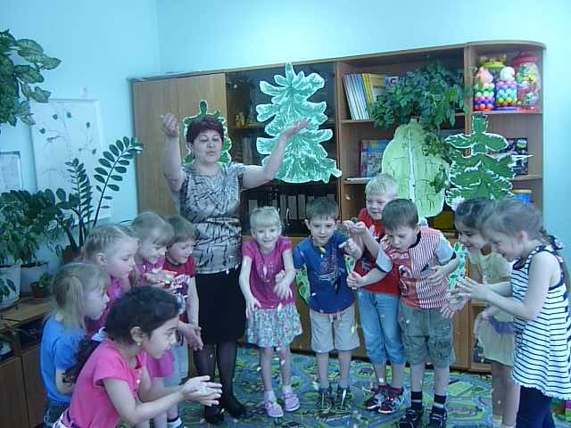

Slide 10
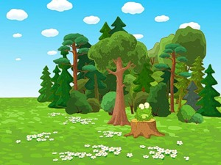
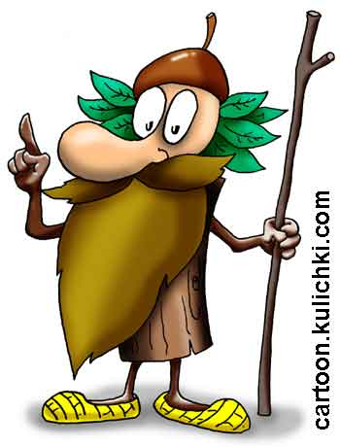
леса».

Slide 11
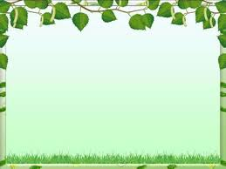
Отгадай загадку

Slide 12
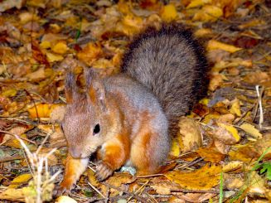

Slide 13
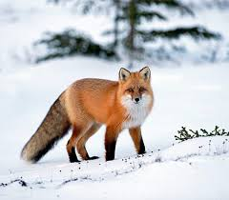

Slide 14
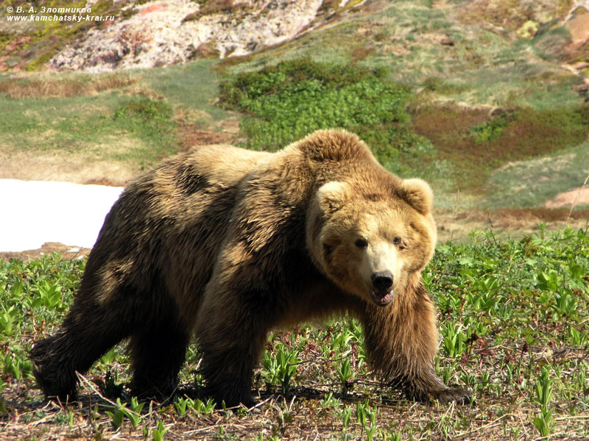

Slide 15
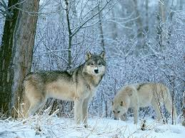

Slide 16
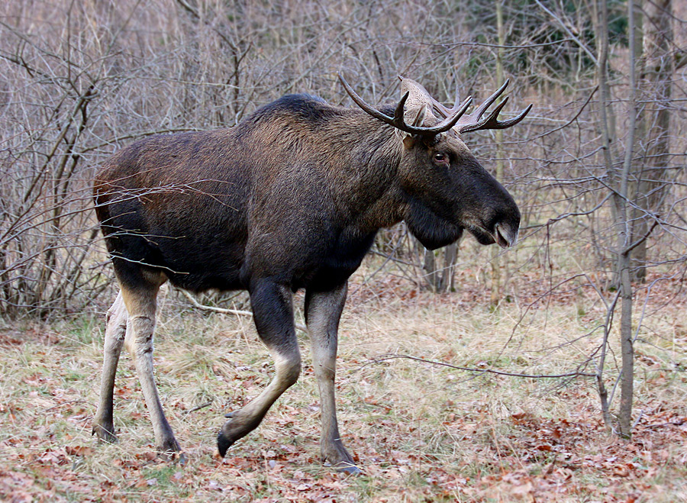

Slide 17
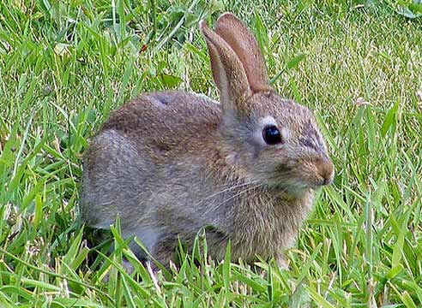

Slide 18
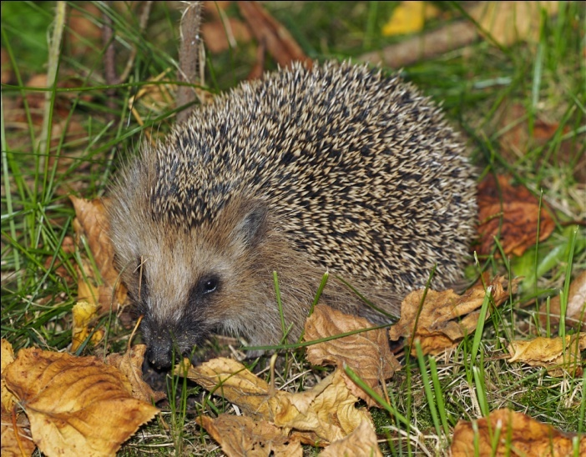

Slide 19
Сложи картинку

Slide 20
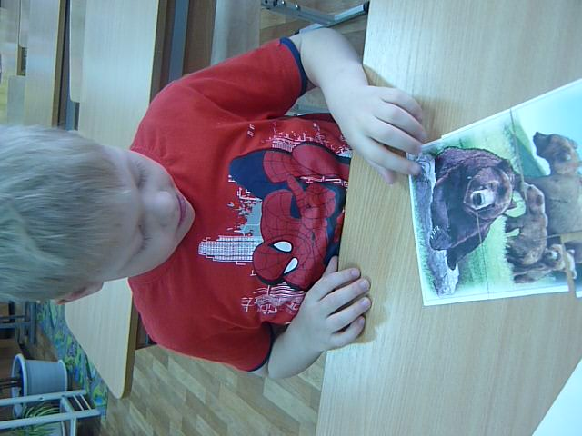
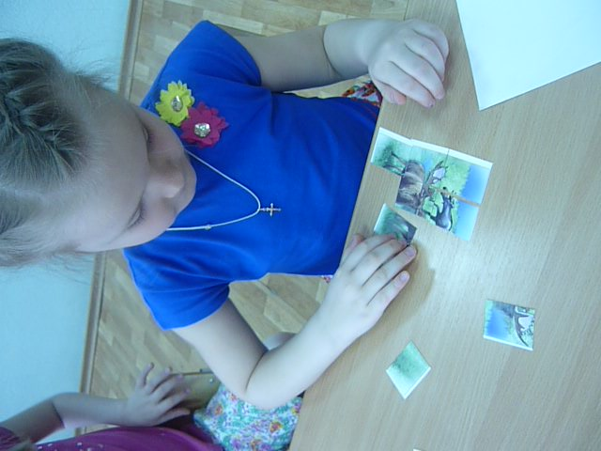
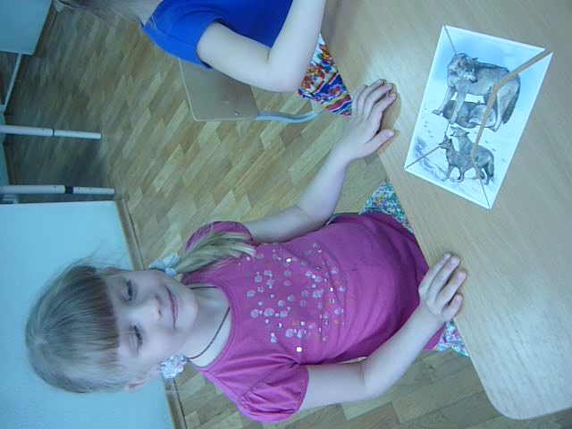
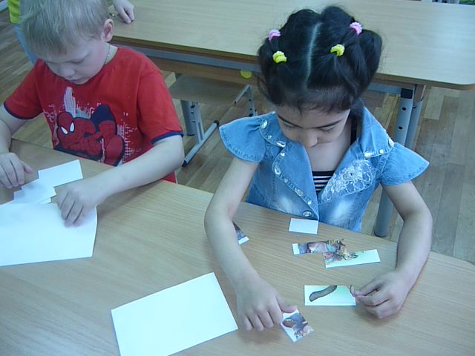
Сложи картинку

Slide 21
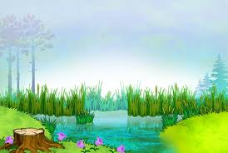
Игра «С кочки на кочку»

Slide 22
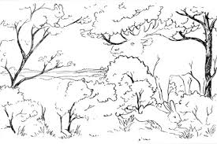
Кто спрятался в лесу?

Slide 23
Кто, где живёт?

Slide 24
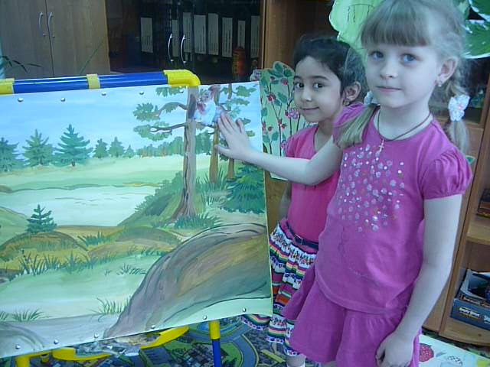

Slide 25
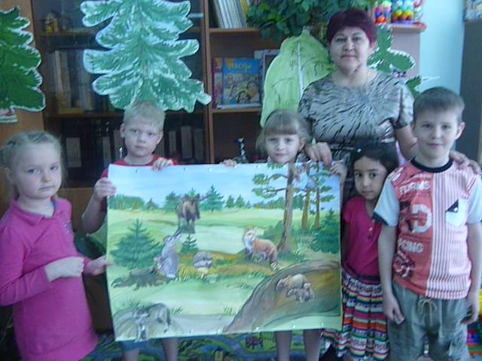

Slide 26
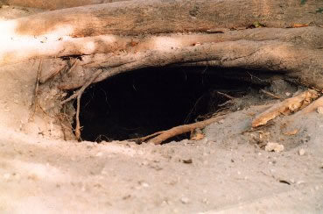
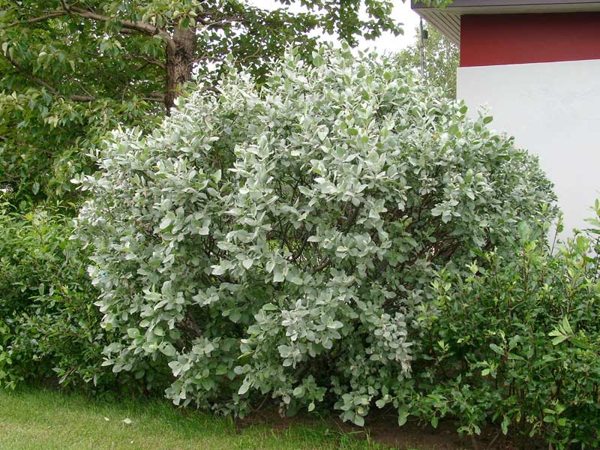
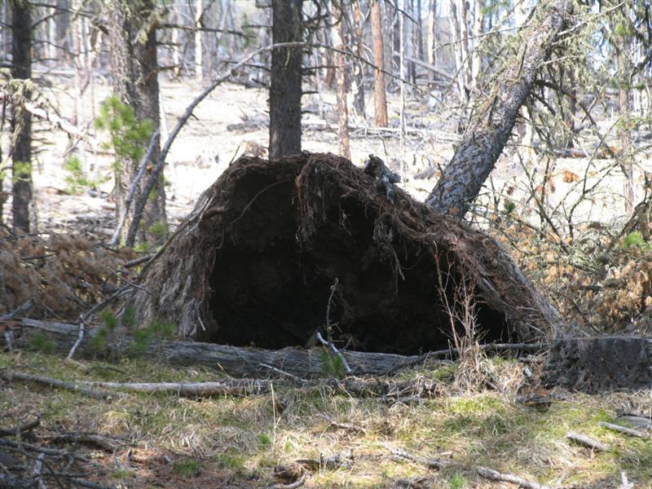
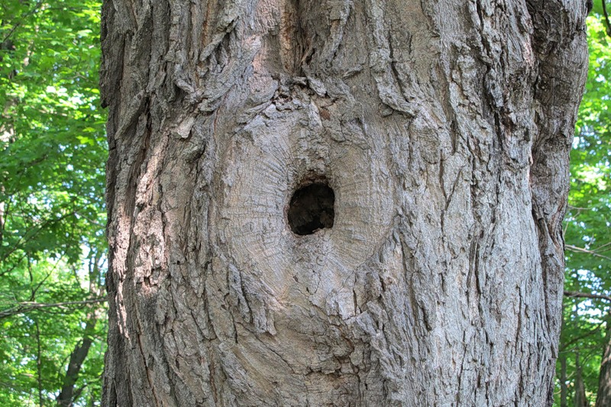
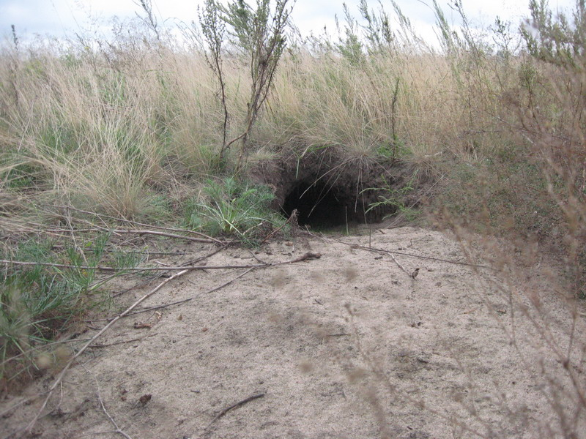
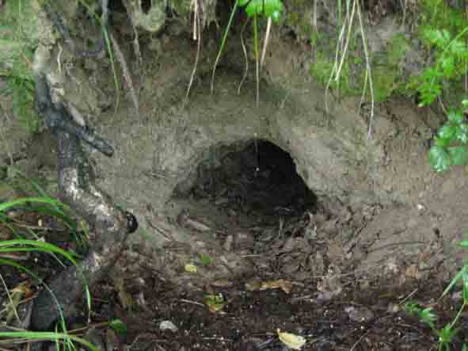

Slide 27
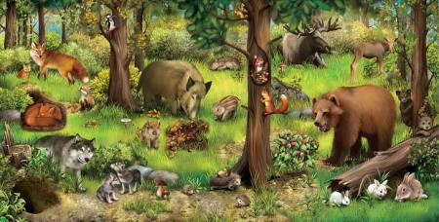

Slide 28
Кто, чем питается?

Slide 29

Дидактическая игра «Поломанные слова»
САЛИ
СЬЛО АЗЦЯ ДЬЕМВДЕ КЕЛАБ

Slide 30
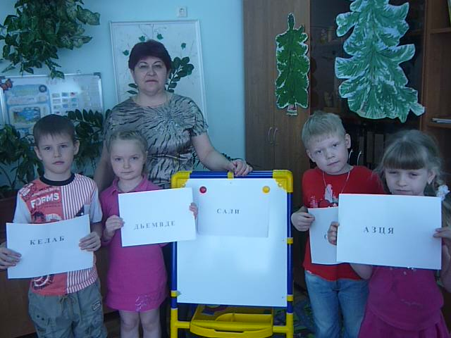

Slide 31
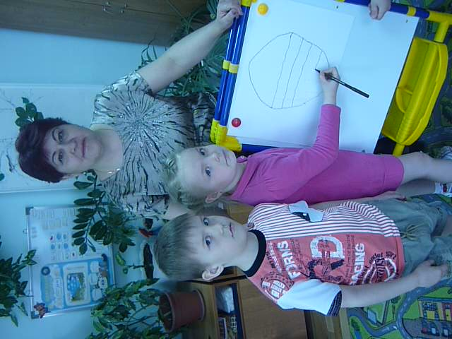

Slide 32
Слепи грибочки для
Белочки

Slide 33
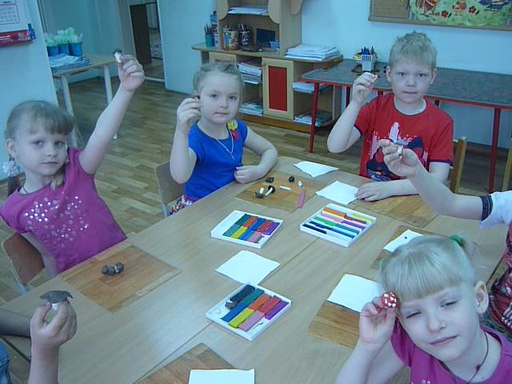
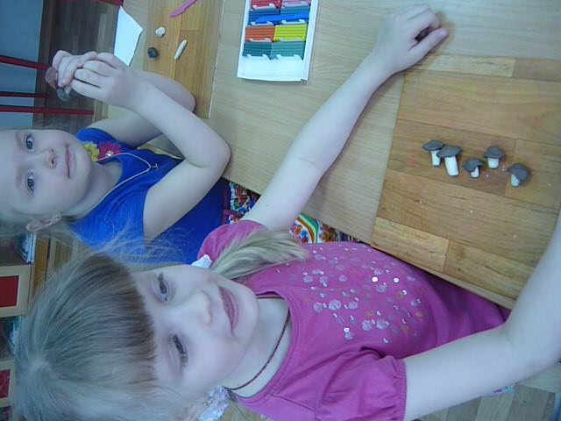

Slide 34
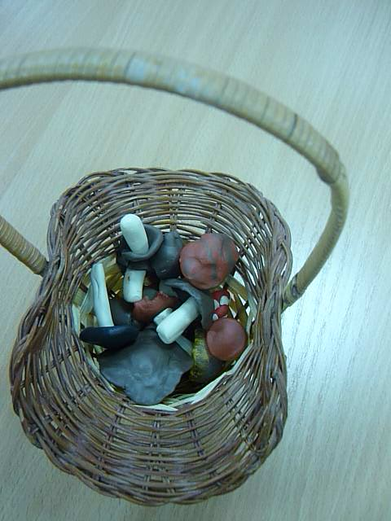

Slide 35
